Slide 1
第1章 第2节
经济地理学研究发展概述

Slide 2
一、古代的经济地理
二、二战之前的经济地理
三、二战后繁荣期的经济地理学
四、激进政治经济学派和“新区域主义”的兴起
五、“新”经济地理学的出现
六、20世纪经济地理学发展特点
七、近年来中国经济地理发展的特点

Slide 3
一、古代经济地理（20世纪前）
史志描述
商业地理研究
经济地理学作为独立学科的重要事件

Slide 4
一、古代经济地理（20世纪前）
（一）史志描述
1.中国古代地理学中的经济地理思想
《礼记.王制》：“广谷大川异制，民生其间者异俗”
《孟子.公孙丑下》：“天时不如地利，地利不如人和”
管仲《地员》：”地者政之本也，辨于土而民可富”
王充《论衡》：“夫人不能以行感天，天亦不能随行而应人”
北魏贾思勰《齐民要术》：“顺天时，量地利，则用力少而成功多”

Slide 5
一、古代经济地理（20世纪前）
1.中国古代地理学中的经济地理思想
①《山海经》和《禹贡》
②《管子》的经济地理思想
《地员》《度地》《地数》《地图》
③古代历史著作中有关经济地理的思想与资料
《史记》中的河渠书、平淮书及货殖列传；《汉书》中的地理志；人物列传等；
④地方志中有关经济地理资料
⑤主要探险家和旅行家对域外经济地理的描述
张骞、东晋高僧法显、唐玄奘“西游”、郑和下西洋等

Slide 6
一、古代经济地理（20世纪前）
2.古代西方地理学中的经济地理思想
①古希腊和罗马地理学中的经济地理思想
古希腊诗人荷马、赫卡泰、柏拉图、斯特拉波
②中世纪阿拉伯地理学中的经济地理思想
伊本.卡尔敦
③欧洲人的“地理大发现”对经济地理学的影响

Slide 7
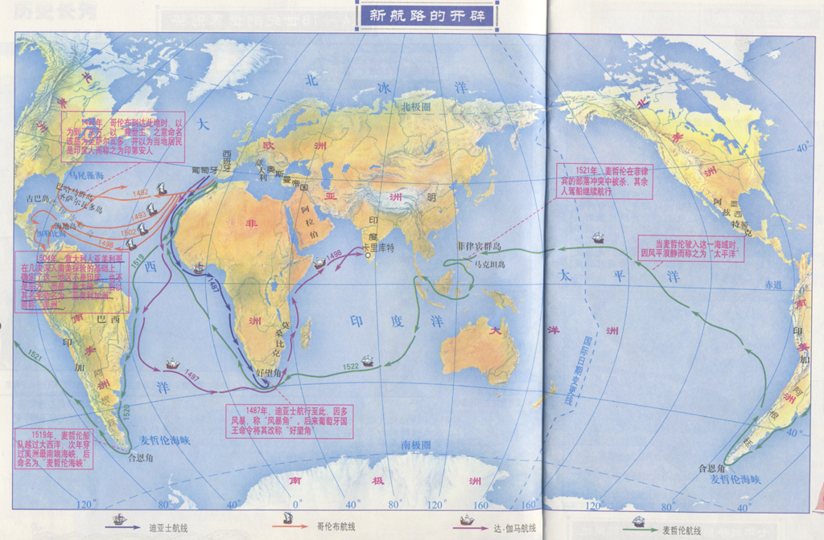
地理大发现

Slide 8
一、古代经济地理（20世纪前）
（二）商业地理研究（17世纪开始）
  地理学家瓦伦纽斯——商业地理教科书
  苏格兰学者奇泽姆——《商业地理手册》
    1889-1975年，再版到19版

Slide 9
一、古代经济地理（20世纪前）
（三）经济地理学作为独立学科的重要事件
  经济地理学学科名称由来——1760年俄国科学家罗蒙诺索夫，《地理考察》
  经济地理学从地理学分化为一门独立科学的标志——1882年德国地理学家葛茨在《柏林地理学会会志》上发表《经济地理学的任务》

Slide 10
  1826年杜能出版了至今仍为经典的《孤立国》
  1893年，美国康奈尔大学和宾夕法尼亚大学开始教授《经济地理学》课程
  1913年，美国学者拉赛尔.史密斯（Smith R.）出版《工业和商业地理》
  1925年，克拉克大学出版了学术期刊《经济地理》
这些事件表明，至少在19世纪末和20世纪初，经济地理学已经作为独立的学科出现

Slide 11
二、二战之前的经济地理
某种商品生产的地理分布和地理贸易研究
区域主义的产生
区位研究
人地关系研究

Slide 12
区域研究
  主要代表人及观点
    瑞.惠特贝克（Whitbeck R.）和芬奇（Finch V.） ——《经济地理学》 ，提出经济地理的核心组织思想是地域差异
    理查德.哈特向（Hartshorne R.）的《地理学的性质》将区域研究视角系统化和正统化
  特点
    重视野外调研
    重视地方的综合（描述）研究
    划分区域的拓扑学方法

Slide 13
区位研究
  代表人：
    杜能的农业区位论1826年、韦伯工业区位论（1909）、胡弗区位论（1937）、克里斯塔勒中心地理论（1933）和廖什的市场网络理论（1940）等
  共同点：
    研究抽象的世界，最基本的假设是“均质平原”和理性决策
    核心思想是生产成本和运费成本的最低化，或者利润最大化

Slide 14
人地关系研究
  地理环境决定论
    孟德斯鸠、拉采尔（Friedrich Ratzel）、森普尔、亨丁顿等
  地缘政治学
    拉采尔、麦金德、豪斯霍菲尔等
  人地相关论
    “或然论”（以法国的白兰士和白吕纳为代表）
    景观学派（以德国的赫特纳和巴沙格为代表）
    文化景观学派（以美国的索尔为代表）

Slide 15
三、二战后繁荣期的经济地理学
计量革命
企业（公司）地理
  麦克尼（McNee R），公司地理（Corporate Geography）
行为地理学

Slide 16
计量革命
  背景
  主要代表人及观点
    弗雷德.谢弗（Shaeffer F.K.）， “地理学中的例外论” ——空间科学
    爱德华.乌尔曼（Edward Ullman）和威廉.加里森（William Garrison），以及他们的后辈和学生布莱恩.贝里（Brain Berry）、杜南.马普（Duane Marble）、威廉.邦格（William Bungee）、瓦多.托布勒（Waldo Tobler）、爱德华.塔菲（Edward Taafe）等
  作用
    学术地位提升
    使经济地理学从一个研究真实世界的学科转向研究抽象世界
    20世纪60年代后期，计量革命的影响达到了顶峰

Slide 17
行为与感应地理学
主要代表人
  彼得.古尔德（Peter Gould）
  普莱德（Pred A.）
研究内容
决策者的行为
被雇佣者的行为
消费者的行为

Slide 18
运用信息的能力趋向于最优解
信息的数量与质量趋向于完备的知识
B11 B12 B13 B14 …………… B1n
B21 B22 B23 B24 …………… B2n
B31 B32 B33 B34 …………… B3n
. . . . . ………………. .
. . . . . …………….………. .
. . . . . ……………… .
. . . . . ……………… .
. . . . . ……………… .
.Bn1 Bn2 Bn3 Bn4 ……………. Bnn
行 为 矩 阵

Slide 19
四、激进政治经济学派和“新区域主义”的兴起
激进政治学派
  背景
  主要代表人及观点：大卫.哈维（David Harvey）
  影响及关注的问题
    资本主义积累方式下城市空间变化的机制；
    贫困、失业、逆工业化和区域衰落等问题，以及这些问题背后的区域产业重组和劳动地域分工变化；
    不同尺度的不平衡发展问题；
    技术进步对资本主义积累方式的影响及其空间变化

Slide 20
新区域主义
  朵润.马西（Doreen Massey） ，1984年《劳动的空间分工：社会结构与生产地理》
  产业区——新的产业空间——产业集群
  学派
    意大利学派的“产业氛围”、“制度厚度”
    加利福尼亚学派的“垂直一体化”、“不可交易性相互依赖”和“地方劳动力市场”
    欧洲创新环境学派“区域创新系统”，乃至演化经济地理学派的“路径依赖”
经济全球化研究

Slide 21
五、“新”经济地理学的出现
克鲁格曼“新经济地理学”
经济地理学的文化和制度转向

Slide 22
六、20世纪经济地理学发展特点
研究区域尺度的变化
  区位论的微观分析→宏观研究→经济的全球化问题
研究企业组织的变化
  单个企业研究→大型跨国公司空间格局和演变的研究
研究思维方法的变化
  规范性分析→实证主义分析法→行为主义分析方法→结构主义地理学

Slide 23
微观
中观
宏观
区域尺度
简单
单体
企业区位
区域内企业
间协调发展
区域间的经
济发展关系
经济
活动
全球
化
新产业区
多分布
企业区位
复杂
企业组织尺度
区域－企业
综合分析
跨国企业
区位
全球企业
规范分析
实证分析
行为主义分析
结构主义分析
20世纪经济地理学的发展

Slide 24
七、近年来中国经济地理发展特点
“综合”导向，即重视与自然科学分支的交叉
“规划”导向，即各种尺度的空间规划成为经济地理学研究工作的重要内容
明显的“区域主义”，即将区域发展与区域差异作为经济地理学的主要研究领域
模拟分析和可视化表达倾向

Slide 25
近来环境与发展研究领域的流行语
情景分析
参与式评估/规划
利益相关者（利益攸关者）
协同治理
生态服务价值评估

Slide 26
大都是外来语
情景分析 Scenario analysis
参与式评估/规划 Participatory development
利益相关者（利益攸关者）Stakeholder
协同治理 (Global) Governance
生态服务价值评估 Eco-services assessment

Slide 27
在变化对比中理解含义
情景分析 各种优化规划方法
参与式评估/规划 专家打分（德尔菲法）
利益相关者（利益攸关者）决策者
协同治理 代议民主/精英治理
生态服务价值评估 土地适宜性评价

Slide 28
是否表现出统一性？
情景分析 各种优化规划方法
参与式评估/规划 专家打分（德尔菲法）
利益相关者（利益攸关者） 决策者
协同治理 代议民主/精英治理
生态服务价值评估 土地适宜性评价
不确定性、多样性 确定性、科学和理性崇拜
或然性 必然性

Slide 29
反思在哲学社会思潮上
情景分析 各种优化规划方法
参与式评估/规划 专家打分（德尔菲法）
利益相关者（利益攸关者）决策者
协同治理 代议民主/精英治理
生态服务价值评估 土地适宜性评价
后现代主义 现代主义

Slide 30
研究范式的转变
科学哲学：必然——或然
方法论： 最优解——情景分析
服务对象：惟一的决策者——多个利益攸关方，“统筹”、“和谐社会”

Slide 31
转变的原因
环境和发展问题的复杂性和不确定性
大科学研究组织方式的要求
后现代的社会思潮

Slide 32

谢 谢！

